Slide 2
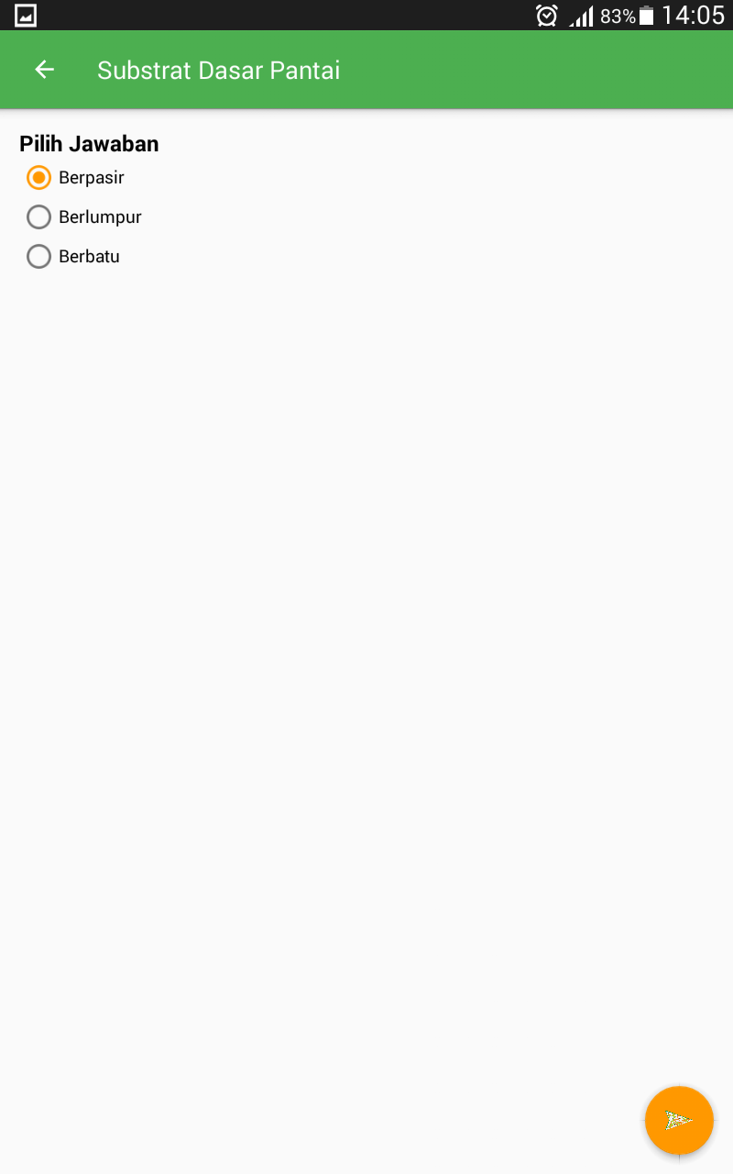
Memasukkan data substart dasar
Pengguna memilih dan memasukkan data tipe substrat
Tipe substrat akan menentukan lokasi budidaya tersebut cocok atau tidak sebagai tempat budidaya

Slide 3
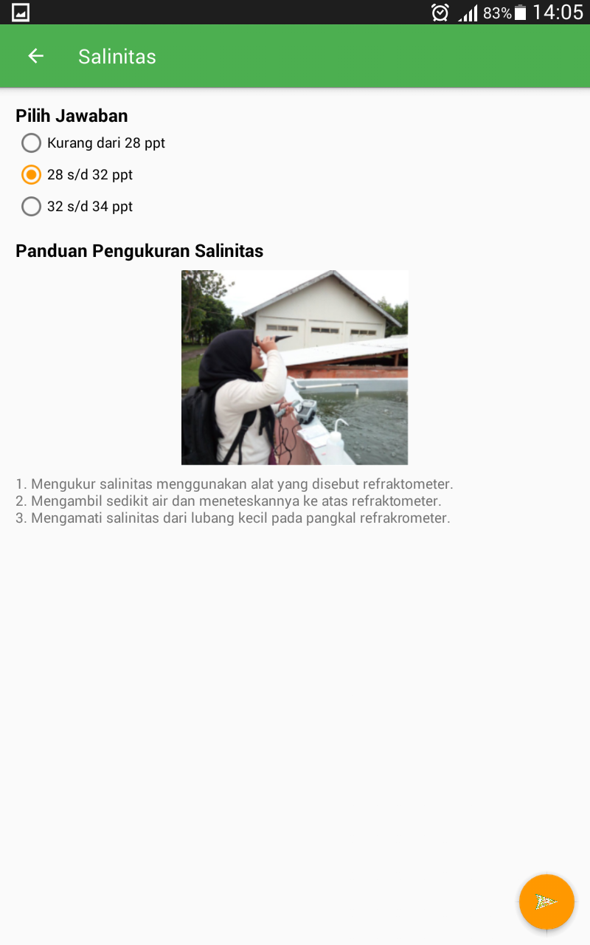
Data Salinitas
Pengguna emasukkan data salinitas
Data salinitas diambil menggunakan alat refraktometer
Selain refraktometer pengguna bisa menggunakan hidrometer
Salinitas merupakan salah satu parameter untuk mennetukan kualitas perairan.
Salinitas perairan yang rendah dapat membuat rumput laut tumbuh tidak optimal

Slide 4
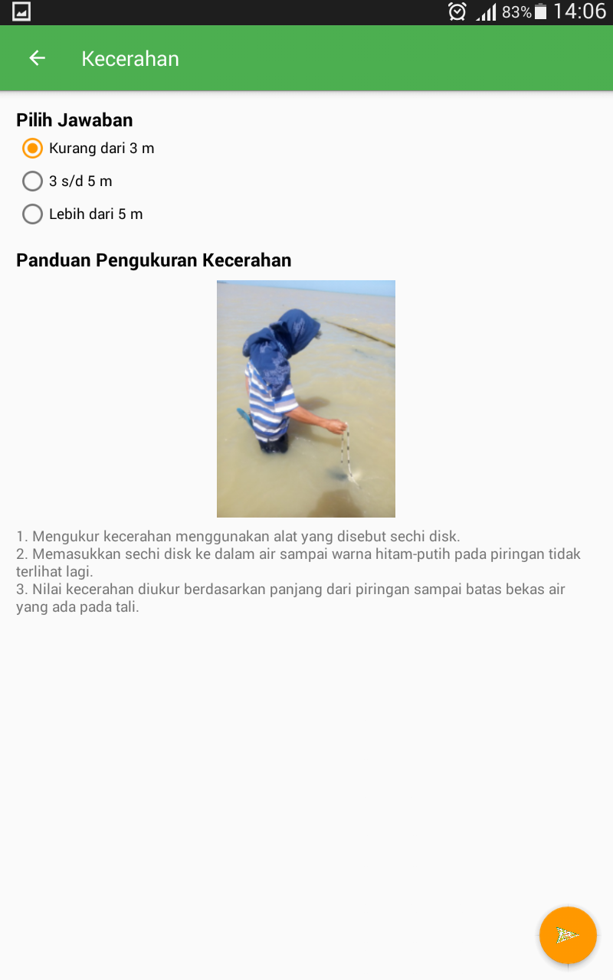
Data kecerahan
Data kecerahan hampir sama dengan data kedalaman
Yang membedakan yaitu kecerahan menunjukkan tingkat penetrasi matahari bisa masuk perairan
Tingkat kecerahan tidak selalu sama dengandata kedalaman
Alat pengukur kecerahan adalah seccidisk
Cara menggunakan secci disk: masukkan seccidisk kedalam perairan sampai warna putih tidak terlihat(catat kedalaman /D1), Angkat Seccidisk sampai warna putih terlihat (Catat Kedalaman/D2).
Nilai kecerahan yaitu rerata dari D1 dan d2

Slide 5
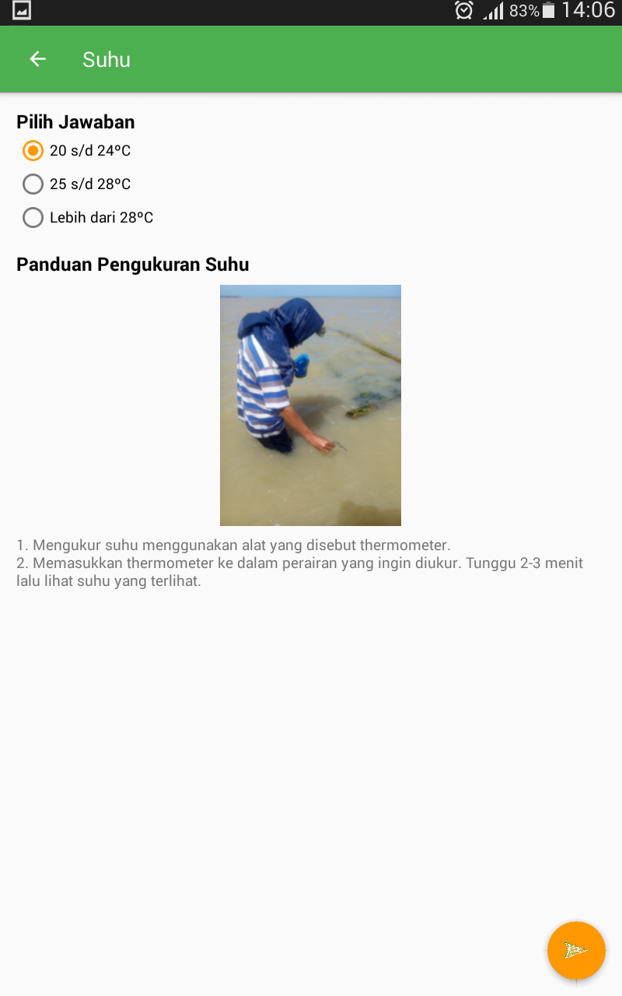
Data Suhu
Pengguna memasukkan data suhu yang didapat menggunakan termometer
Termometer dimasukkan ke dalam kolom air, tunggu selama 2 menit kemudian baca suhu perairan

Slide 6
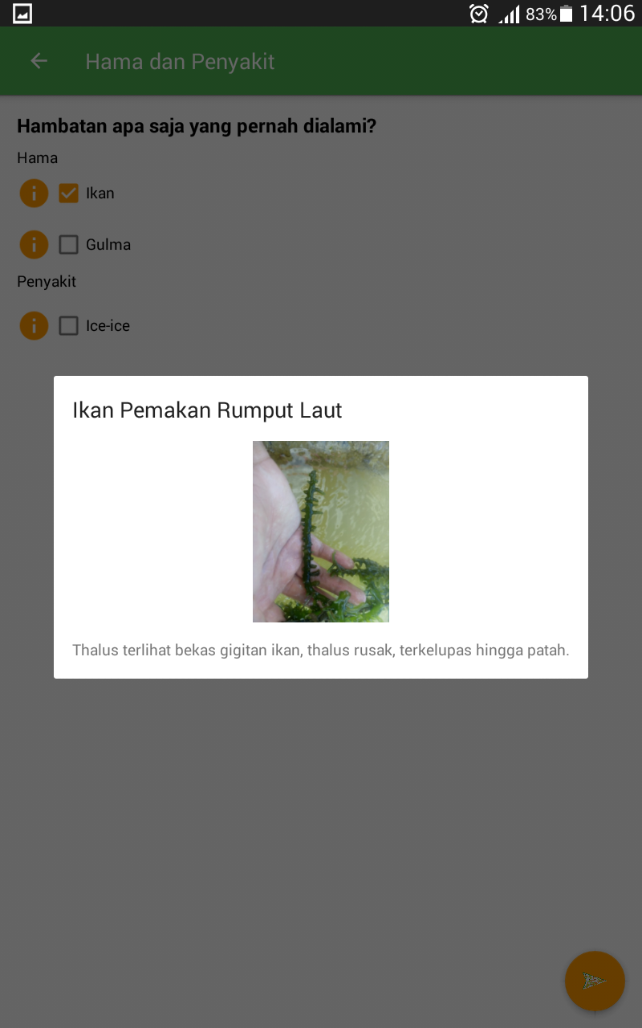
Memasukan data Hama dan Penyakit
Data hama diperlukan seagai data tambahan
Adanya hama dapat disurvei di lokasi atau sesuai pengalaman pembudidaya
Hama yang menyerang melipiti : Ikan baronang, Penyu, dll
Ciri rumput laut terserang hama yaitu rumput laut brujung tumpul atau bagian tallus rusak

Slide 7
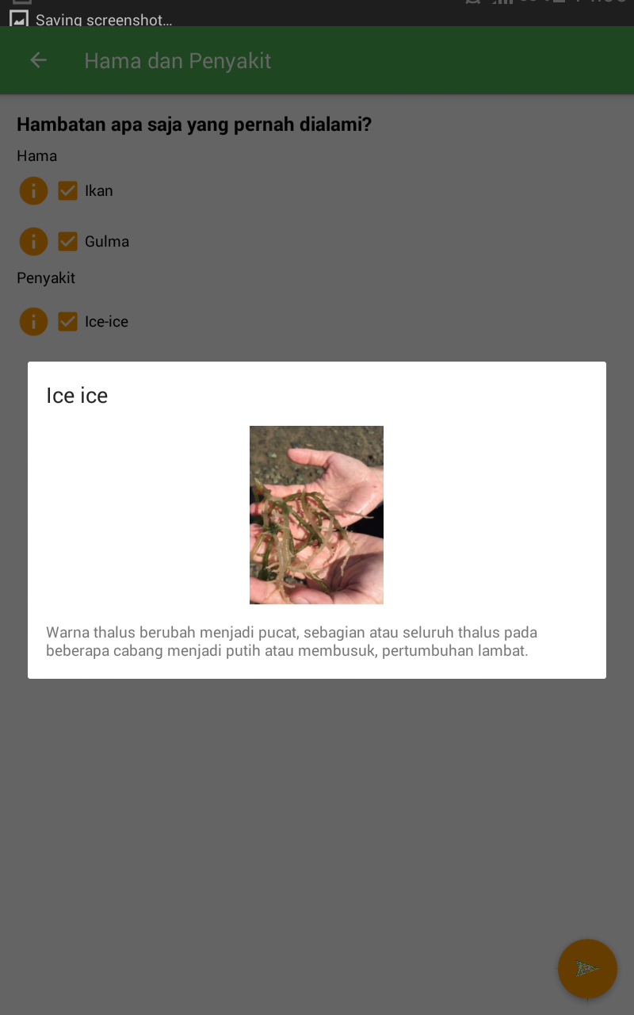
Penyakit Ice ice
Penyakit ice ice biasanya penyerang ketika musim pancaroba
Ciri rumput laut terserang ice-ice: thallus memutih dan mellepuh

Slide 8
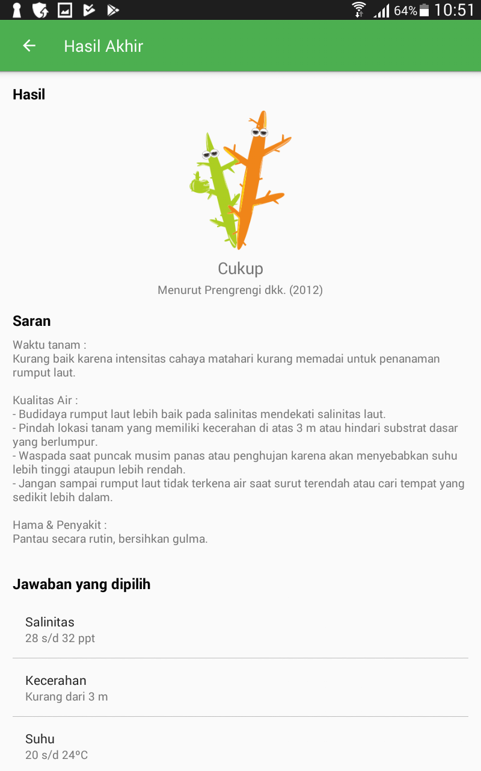
HaSIL kesimpulan
Hasil pembacaan PEKA tala berdasarkan dengan data base yang sudah tercatat pada server
Data base juga disesuaikan dengan pedoman peka tala dan kalender rumput laut dari literatur
Di bawah kesimpulan juga ditampilkan review input data
Pada laman hasil, juga disampaikan saran bagi pengguna peka tala yang akan membudidayakan rumput laut

Slide 9

PEKA TALA
TERIMA KASIH

